Slide 1
Важную роль в становлении личности ребенка и в развитии его творческих способностей играет общение с взрослым. Поэтому не нужно -3жалеть на это ни времени, ни душевных сил. Развитие деткой изобразительности средствами театрализованной деятельности с игрушками будет способствовать и освоению предметно – орудийной деятельности, и формированию таких познавательных функций, как речь, предметное восприятие, память, воображение. Однако следует помнить, что развитие творческих способностей ребенка средствами театрализованной деятельности- это не развитие креативного интеллекта, а развитие творческой личности. В связи с этим следует отметить возможный вклад и актуализацию двух важнейших потребностей в этом возрасте и направляет развитие личности ребенка: потребность в новых впечатлениях и потребность в самоутверждении. Но только специально организованная, обогащенная замыслом и средствами совместная деятельность будет способствовать интеграции развития всех сфер духовной жизни ребенка: эмоциональной, волевой, познавательной.
Развитие творческих способностей через театральную деятельность детей в возрасте от 2до 3лет

Slide 2
Задачи: - Создать условия для проведения театрально-игровой деятельности - Побуждать детей участвовать в этом виде деятельности - Учить детей ориентироваться в групповой комнате - Воспитывать интерес и бережное отношение к игрушкам, театральным куклам - Развивать речь детей, используя кукольный театр, побуждать понимать содержание кукольных спектаклей, формировать интонационную выразительность речи - Знакомить детей с приемами кукловождения пальчикового театра, театра рукавичек, театра народной игрушки, театра кружек, театра картинок(фланелеграфа) - Поощрять инициативу детей играть с игрушками и театральными куклами - Формировать желание перевоплощаться в изображаемые образы, используя различные средства выразительности( позу, движения, жест, мимику)

Slide 3
В группе имеются несколько видов театров, которые с большим успехом можно применять для развития творческих способностей: - Театр картинок ( фланелеграф) по сказкам «Репка», «Курочка Ряба», « Волк и семеро козлят», «Колобок» - Театр кружек по сказке «Заюшкина избушка» - Теневой театр по Сказке «Колобок» - Театр Рукавичка по сказке «Колобок» - Пальчиковой театр по сказке «Репка», « Курочка хохлатка» - Плоскостной театр «Репка» - Перчаточный театр для этюда «Курочка-тараторочка», «Мышка, мышка. что не спишь» - Настольный театр « Волки семеро козлят» «Теремок»

Slide 4
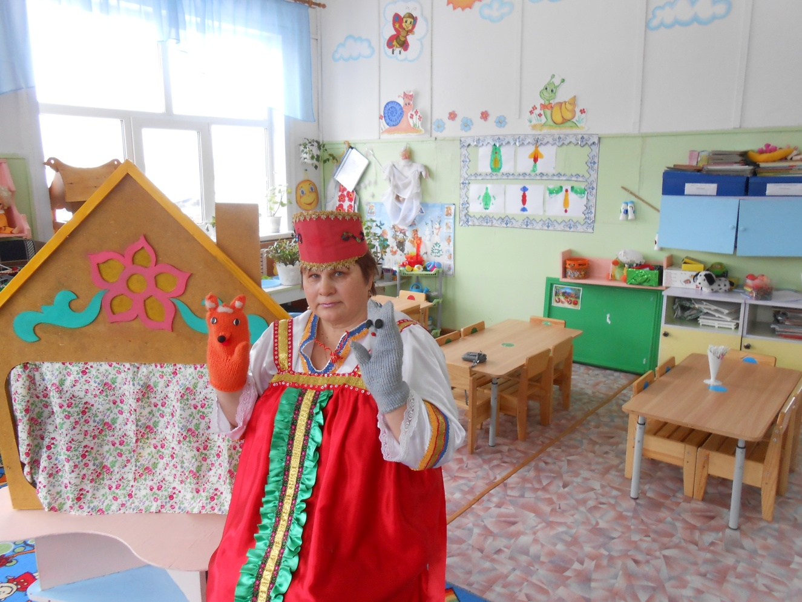
Прежде чем показать детям какую –либо сказку, нужно провести этюды с куклами, то есть познакомить малышей с каждым героем поочередно, показать назвать ее, предложить малышам потрогать ее рассмотреть ее. После того как малыши познакомятся со всеми персонажами, можно начинать показ самой сказки

Slide 5
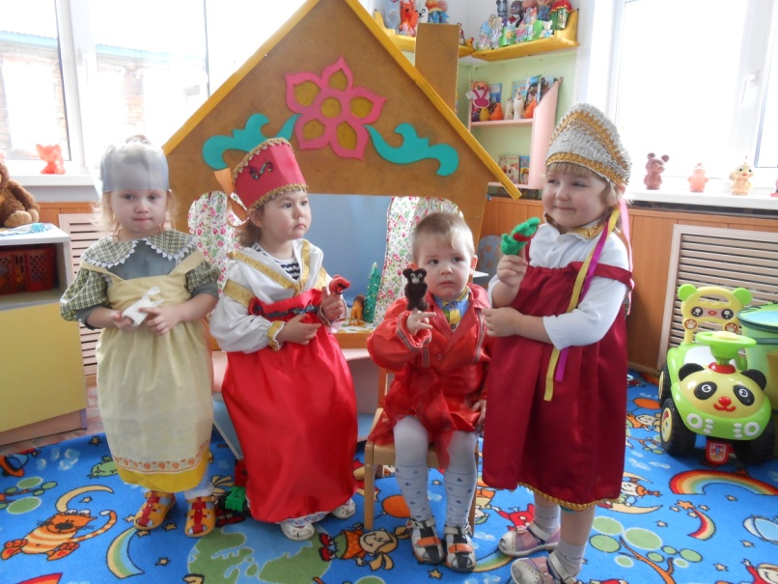
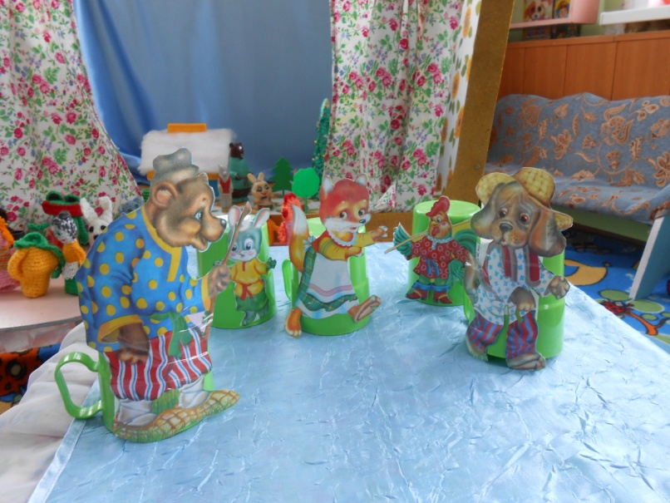
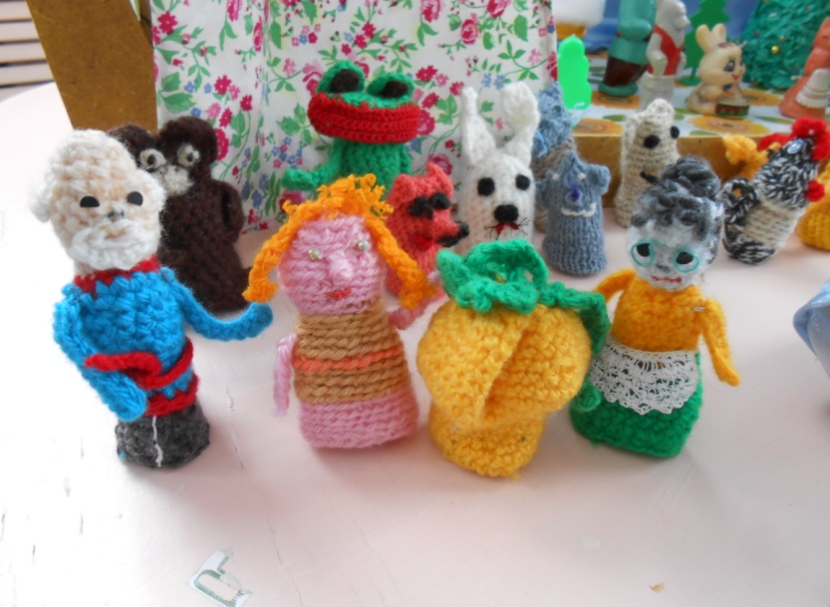
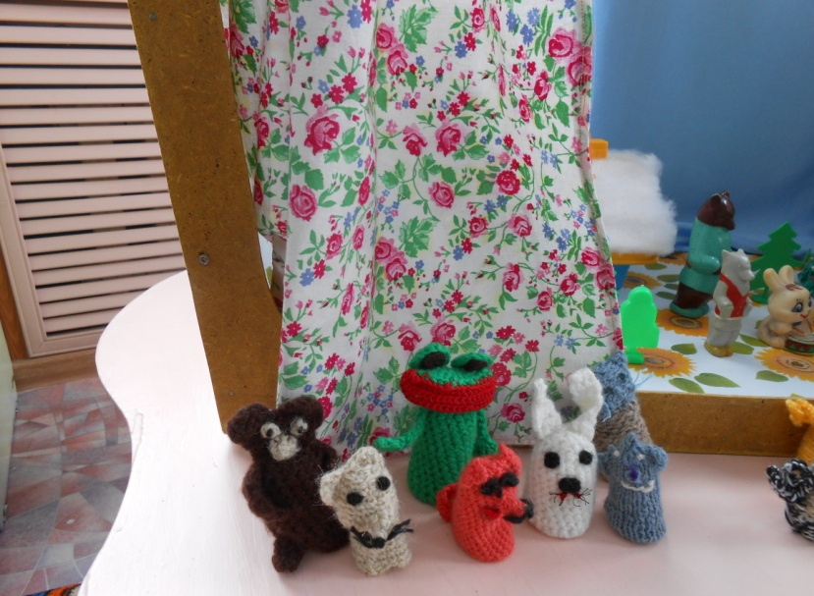

Slide 6
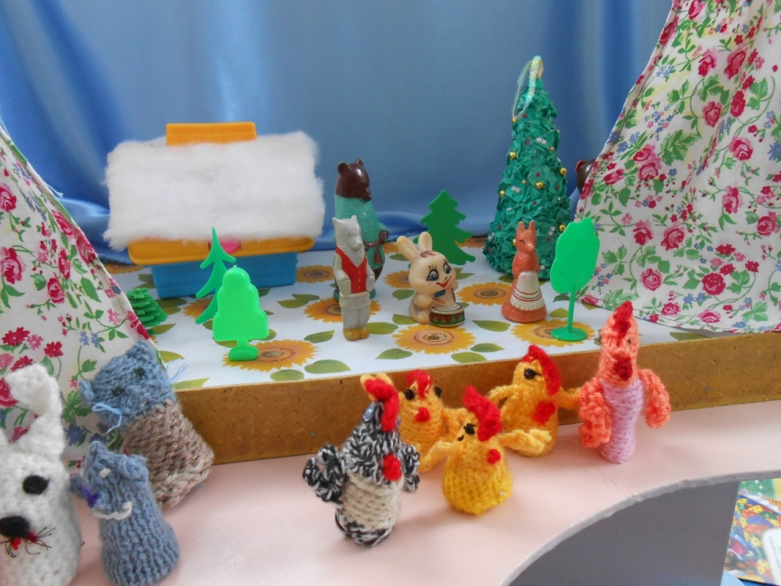
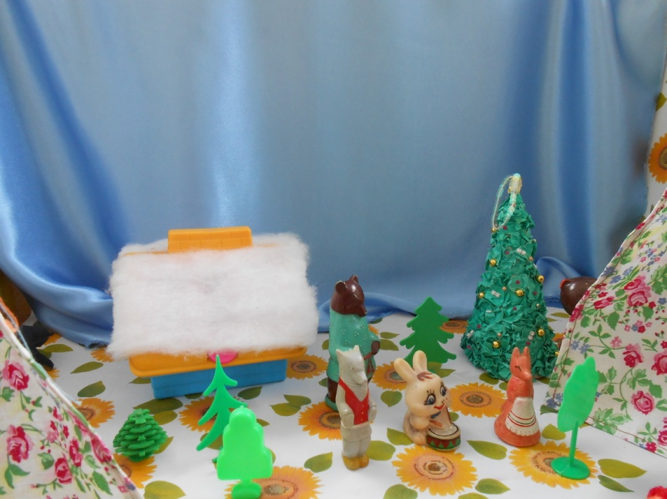
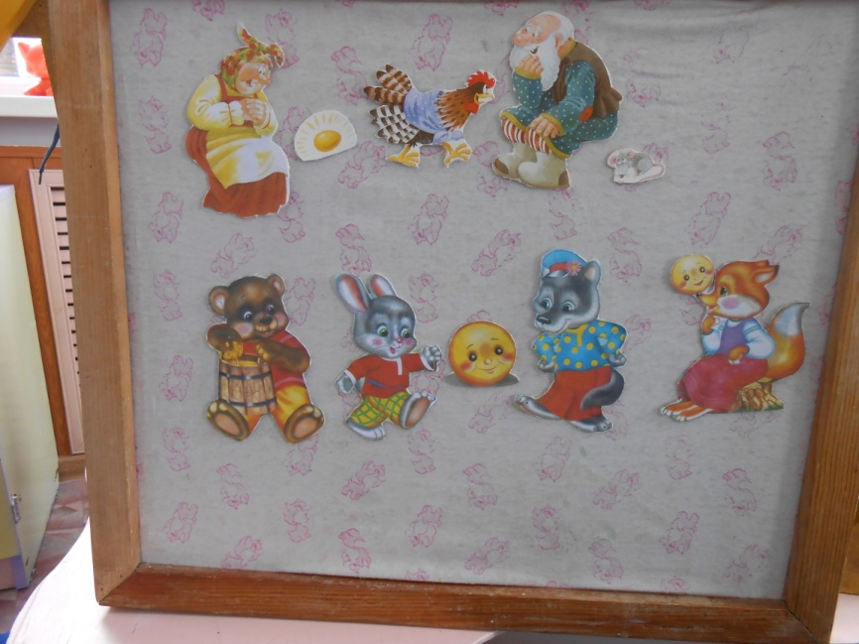
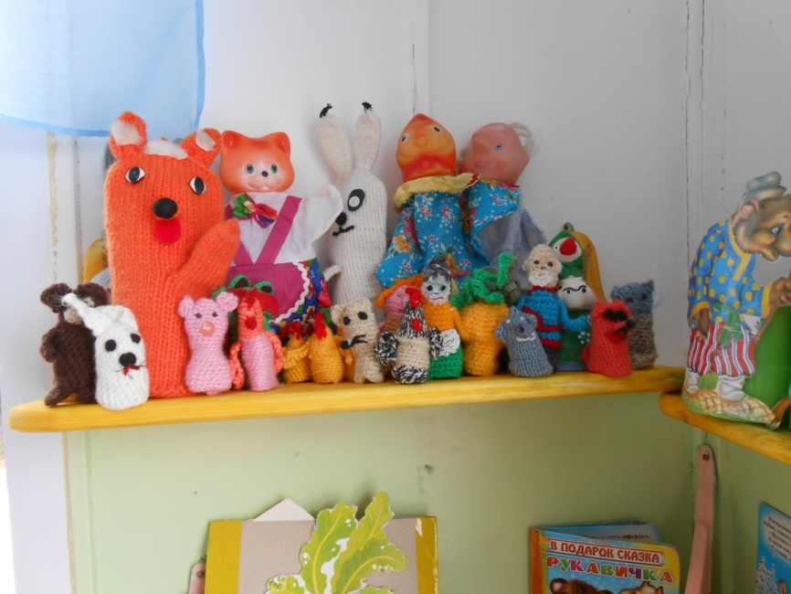

Slide 7
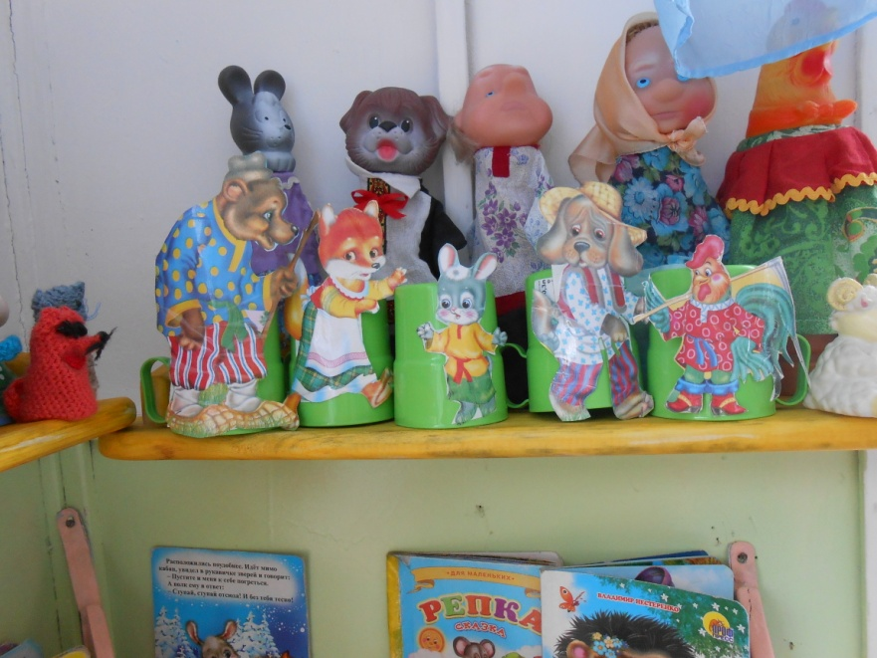
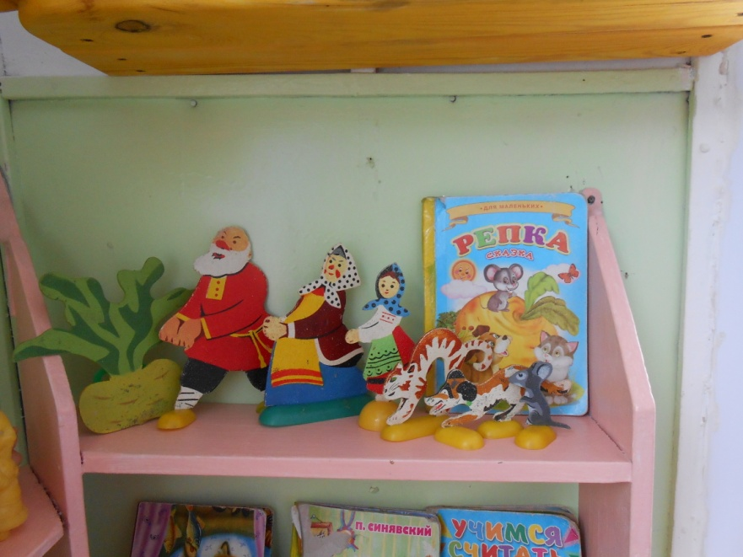
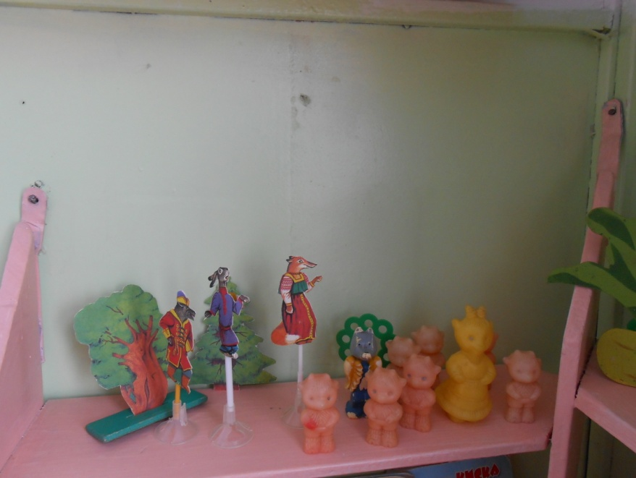

Slide 8
Очень хорошо знакомить детей с новыми ми сказками, но и периодически возвращаться к хорошо знакомыми. Для детей это будет настоящим подарком. Они с радостью вспомнят сказку, узнав полюбившихся персонажей, будут активно реагировать на происходящее. Хлопая в ладошки, болтая ножками, улыбаясь и героям и ведущим. После просмотра каждого спектакля можно прочитать одноименную сказку и вместе рассмотреть иллюстрации, повторяя пройденный материал. Пусть дети покажут на картинке героев сказки, а также продемонстрируют как рычит волк, как блеет коза, как кудахчет курочка, как лает собачка. В младенческие годы закладываются черты характера, привычки, ответственность за близких людей, общаясь с ребенком через сказку, взрослые должны стремится вовлечь их в это общение. Только добрые отношения детей и взрослых развивают у ребенка творчество. Сказка, литературное произведение, которое учит многому, в том числе - понимать взаимоотношение между людьми

